Slide 1

CONTAMINACIÓN
AMBIENTAL

Slide 2
Concepto General de “Contaminación Ambiental”
“ Presencia en el ambiente de cualquier agente o conjunto de agentes (físicos, químicos o biológicos) en lugares y concentraciones tales que pueden ser nocivos para la salud , seguridad o bienestar de las personas”
En toda Actividad productiva del hombre:
HOMBRE
AMBIENTE TAREAS
Acción directa o indirecta
Materiales
Equipos y Herramientas
Uso Energía
Sub-productos no deseados

Slide 3
Sub-productos no deseados:
Vibraciones y ruidos
Carga Térmica
Vapores, gases, nieblas, polvos, humos y disminución del oxigeno …. “CONTAMINACION DEL AIRE”
A este tipo de contaminación se lo denomina “Contaminación Ambiental del Ambiente de Trabajo”

Slide 4
Objetivos del estudio de la contaminación en lugares de trabajo
1-Proteger la salud del trabajador.
2-Evitar generar condiciones intolerables para el trabajador.
3-Cumplir con la ley.
4-Proteger las instalaciones de seguridad contra incendio, instalación de ventilación Y demás instalaciones.
5-Asegurar que el empleador cumpla con los “Limites de concentración permitidos”

Slide 5
FUENTES DE CONTAMINACION
Procesos abiertos de funcionamiento permanente
Fuentes Permanentes
Habituales
Procesos cerrados con apertura programada
Fuentes Intermitentes
Procesos abiertos de funcionamiento ocasional
Accidentales

Slide 6
UNIDADES DE CONCENTRACION
Concentración volumétrica (V/V):
ppm: 1 unidad de volumen de gas por cada millón de unidades de volumen de aire.
El volumen se mide en condiciones de 25ºC y 760 mm de Hg.
Porcentaje %
Concentración másica (P/V):
mg/m³: miligramos del contaminante (sólido, liquido o gaseoso) en un metro cúbico de aire.
μg/m³: para el estudio de sustancias con limites de exposición muy bajos.

Slide 7
DISEMINACIÓN DE CONTAMINANTES
Gaseosos:
La mezcla con el aire es rápida.
Su velocidad de diseminación depende del tipo de proceso que los origina.
La contaminación accidental
Partículas sólidas:
Polvos generados por fragmentación
Pueden suspenderse en el aire directamente
Pueden suspenderse por agitación de polvos depositados en el piso u otras superficies
Disminución de oxígeno:
  Por Consumo directo: reacciones de oxidación. Respiración, soldaduras, corte de metales
  Por Desplazamiento por otros gases: según la densidad

Slide 8


MEZCLAS
LOS EFECTOS CONSECUENTES PUEDEN SER:
Aditivos: Cuando se miden por separado:
$\frac{C_{1}}{{CAP}_{1}}$ + $\frac{C_{2}}{{CAP}_{2}}$ + … + $\frac{C_{n}}{{CAP}_{n}} ≤1$
Independientes: Cada uno por separado debe cumplir con su propio límite:
$\frac{C_{1}}{{CAP}_{1}}$≤ 1; $\frac{C_{2}}{{CAP}_{2}}$ ≤ 1;… ;$\frac{C_{n}}{{CAP}_{n}}\text{≤ 1}$
Cuando se presentan simultáneamente varios contaminantes en el aire las condiciones deben ser estudiadas para establecer nuevos límites
Sinérgicos: los efectos producidos por la mezcla son mayores que la suma de ambos.
Ejemplo: cigarrillo + amianto
Antagónicos: los efectos de la mezcla son menores a la suma de los efectos tomados por separado.
Ejemplo: los vapores de óxidos de nitrógeno inhalados con polvo de óxido de hierro.

Slide 9
Dosis, Concentraciones y
Limites

Slide 10
Límites de exposición
Parámetros externos
E = C x T
C: concentración del contaminante en el aire
T: tiempo de exposición.
E: exposición
La dosis total diaria
Dt = E x Q
Q = V x n
V: volumen introducido por cada movimiento respiratorio (0.6 L)
n: número de movimientos respiratorios por minuto (18)

Slide 11
Epidermiológicos
factores internos
F: coeficiente de absorción
Cd: coeficiente de depuración
Dosis efectiva:
De = Dt x F x Cd
Toxicologicos
Otros métodos
Epidemiológicos

Slide 12


Limite admisible de concentración (CA)
Limite admisible de concentración para la jornada laboral (CAL)
Limite admisible de concentración promedio para la jornada laboral (CAP):
Limite admisible de concentración máxima (CAM)
Factor de tolerancia (Ft)
Limite admisible de concentración para períodos breves (CAB)
Limites
Admisibles

Slide 13
Límites para períodos especiales
Esta reducción se aplica a CAP y CAM
Límites para asfixiantes simples
Son gases cuya única propiedad peligrosa para la salud es el desplazamiento del oxígeno del aire con el resultante de su disminución a concentraciones inferiores a 18% (V/V).
Límites para partículas
A – Masa de partículas Inhalable (IPM)
C- Masa de Particula respirable (RPM)
B– Masa de partículas TORACICA (IPM)
F= 8 /h * (24-h)/16

Slide 14
Límites biológicos
Importancia a tener en cuenta cuando:
Se trabaja con sustancias químicas cuya absorción por la piel es una vía de entrada significativa.
Las sustancias manipuladas tienen una alta toxicidad crónica.
Las sustancias no tienen métodos adecuados de evaluación en el aire de los lugares de trabajo.
Se trata de compuestos con efecto cianogénico.
Límite para cancerígenos
Cancerígenos humanos sin CAP establecida
Sustancias asociadas con procesos industriales
Cancerígenos humanos con CAP establecida

Slide 15
La reglamentación 295/03 estipula:
Concentraciones máximas permisibles
CMP (Concentración máxima permisible ponderada en el tiempo):
CMP - CPT (Concentración máxima permisible para cortos períodos de tiempo):
CMP-C (Concentración Máxima Permisible - Valor Techo (c):

Slide 16
Clasificación de los Contaminantes
SEGÚN LA LEY
Sensibilizantes
Partículas Molestas
Partículas insolubles
Asfixiantes (gases o vapores)

Slide 17
Sensibilizantes
Compuestos que producen sensibilización mediante un mecanismo inmunológico, distinto a la hiperreactividad o sensibilidad.
Vías de exposición:
Dérmica: contacto con la piel
Respiratoria: inhalación
Conjuntivales: contacto con los ojos

Slide 18
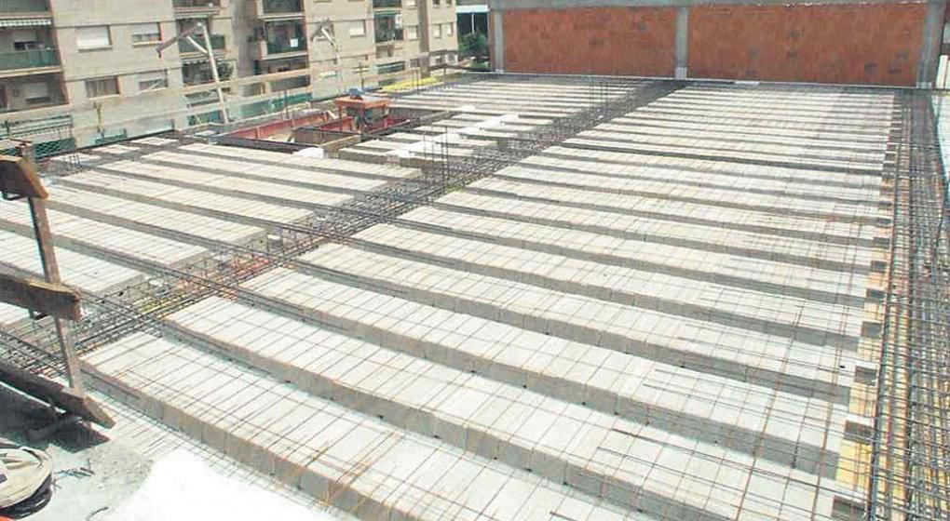
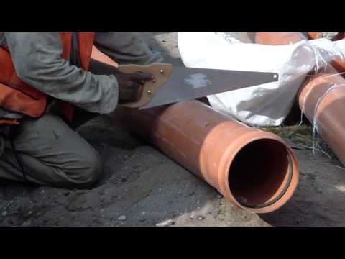
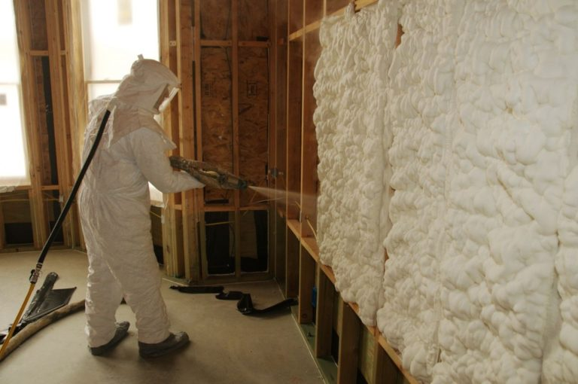
EJ: POLIMEROS (isocianatos, anhídridos, metales)
Polietileno
Pvc
Poliuretano

Slide 19
Partículas molestas:
Son concentraciones de polvos molestos que pueden reducir la visibilidad, producir depósitos molestos en los ojos, oídos y fosas nasales o producir daños en la piel o en las membranas mucosas, por una acción química o mecánica.
Vías de exposición:
Dérmica: contacto con la piel
Respiratoria: inhalación
Conjuntivales: contacto con los ojos

Slide 20
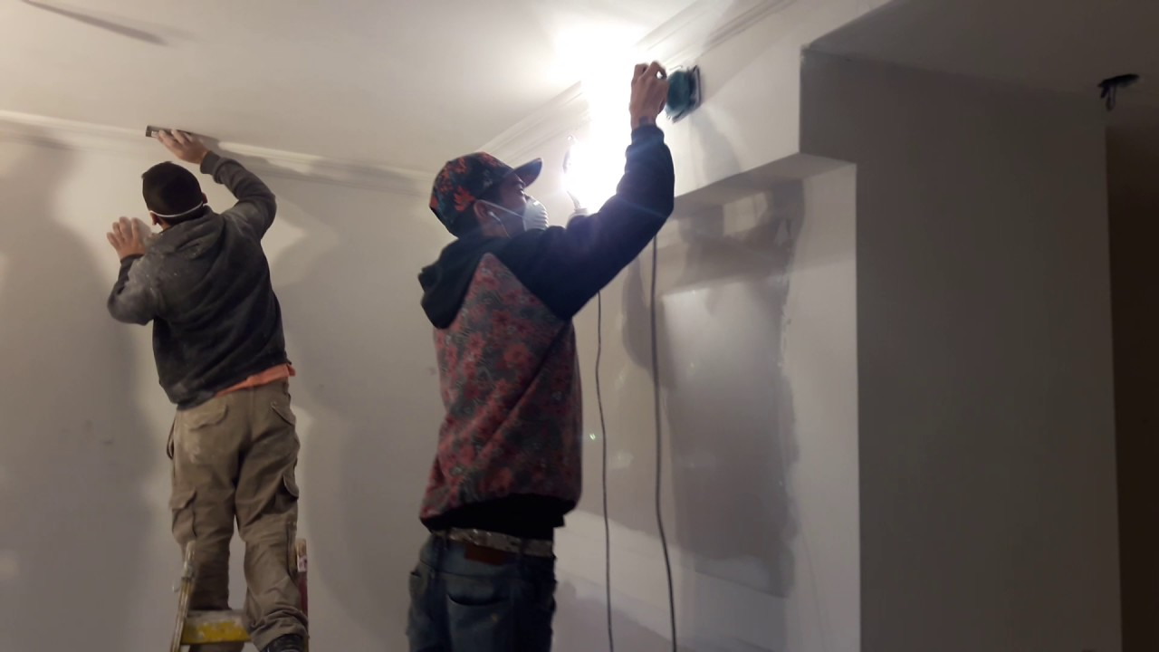
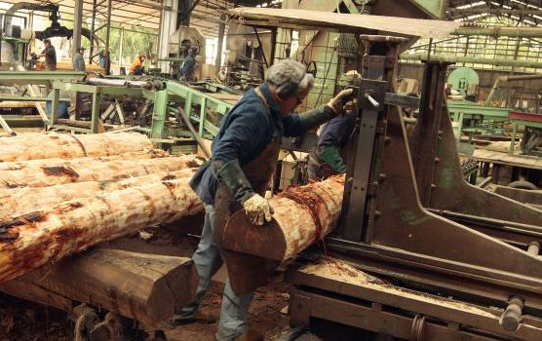
Lijado
Aserrado
Otros:
Demoliciones
Pulidos
Excavaciones

Slide 21
Asfixiantes:
Cierto número de gases o vapores cuando se hallan presentes en el aire a altas concentraciones actúan fundamentalmente como asfixiantes simples sin otro efecto fisiológico significativo.
Vías de exposición:
Respiratoria: inhalación
Conjuntivales: contacto con los ojos

Slide 22
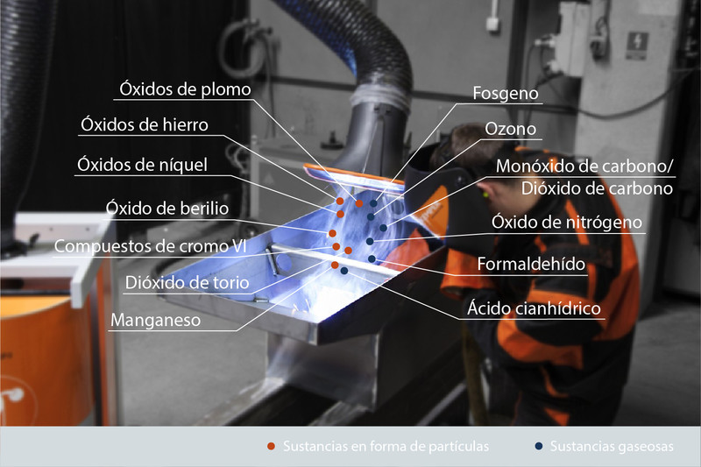
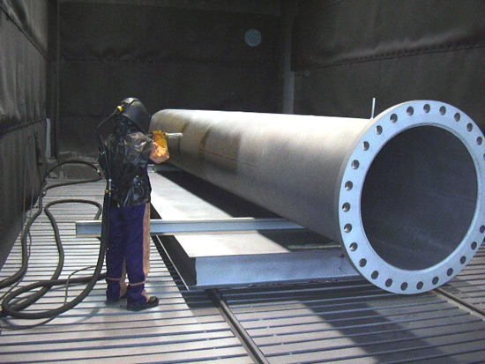
Monóxido de Carbono
Soldadura
Ácidos Sulfúrico
Decapado de metales

Slide 23
Partículas insolubles: PNEOF son aquellas que no tienen amianto y menos del 1% de sílice cristalina, son potencialmente tóxicos a todas las concentraciones de exposición.

Slide 24
Clasificación de los Contaminantes
GENERAL
Físicos
Por Composición Química
Por su acción
Por forma de dispersión
Mixtos

Slide 25
Fisicos:
Radiaciones Ionizantes: es un tipo de energía liberada por los átomos en forma de ondas electromagnéticas (rayos gamma o rayos X)
2. Radiaciones no ionizantes: Las radiaciones no ionizantes al interaccionar con la materia biológica no provocan ionización (luz visible, ultravioleta, infraroja,etc)

Slide 26
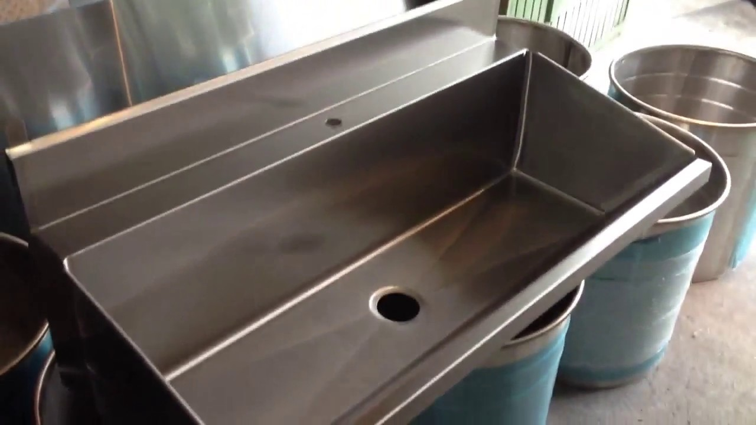

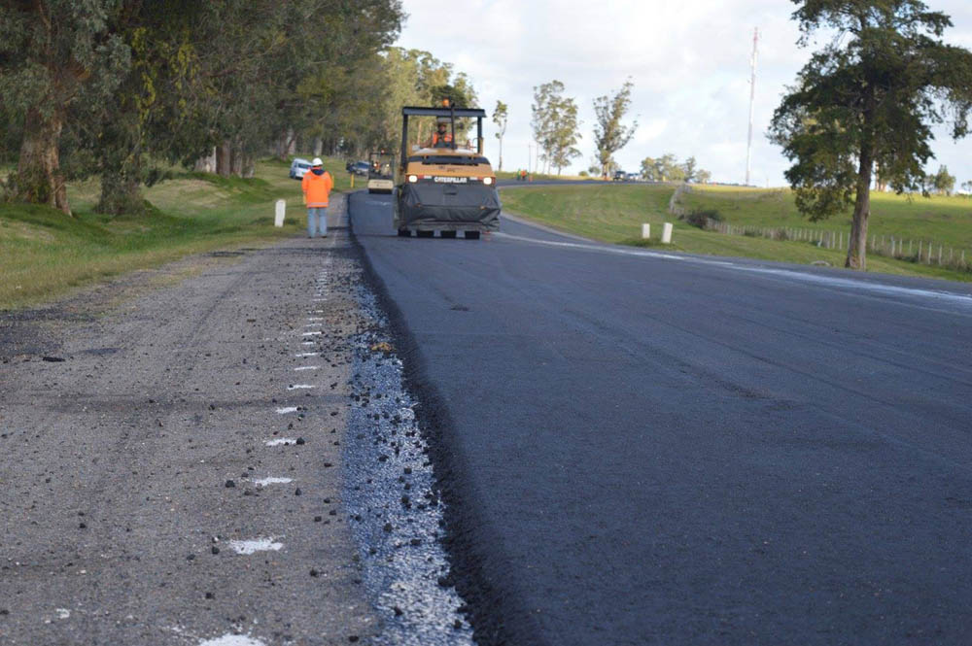
Por su composición química :
Inorgánicos: Se encuentran en explosivos y agentes pasivadores de metal. Ej: cloro, óxidos de nitrógeno etc.
2. Orgánicos: se refiere a hidrocarburos, cetonas, alcoholes, aminas, etc

Slide 27
Por su acción sobre el cuerpo:
Asfixiantes (neon, etanol, etc)
Irritantes (amoniaco, metal en polvo, bromo)
Sensibilizantes (resinas de soldadura)
Tóxicos de sistema (oxido de zinc)
Cancerigenos (benceno, cromato de plomo)

Slide 28
Por su forma de dispersión:
Contaminante en el aire
Sistema Disperso
Fase dispersante
“aire”
Fase Dispersa
“contaminante”
“ Se clasifican según el tamaño de la faz dispersa”

Slide 29
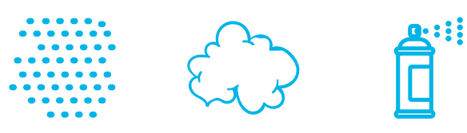
Fase Dispersa
Soluciones verdaderas (contaminante menor de 0.001 μm) “no es posible distinguir ni macroscópica ni microscópicamente sus partículas disueltas de la fase dispersante”
Soluciones coloidales (contaminante entre 0.001 μm y 0.1μm) “no se ven partículas a simple vista, no sedimentan en reposo y no se pueden separar por filtración”
Suspensiones (contaminante mayor de 0.1μm) “ se ve a simple vista, se pueden separar por filtrado o sedimentación”
Partículas solidas
o liquidas
Moléculas
Mixtos

Slide 30
Programa de control de la contaminación
Detección:
“Para definir tipo y cantidad de la sustancia contaminante”
Se hace un estudio sobre el uso de productos y subproductos de construcción, limpieza, etc.
Visita ambiente de trabajo
Lista de prioridades de evaluación
Evaluación:
“Se determina la exposición de los obreros a concentraciones límites mediante análisis de muestras”
Ubicar el lugar del muestreo.
Cantidad de muestras.
Tiempo de muestreo
Analizar viabilidad de los resultados.
Correcciones:
La fuente emisora del contaminante
Modificaciones del proceso productivo aislando las etapas productivas contaminantes.
Sistemas de extracción localizada y ventilación general
Capacitación sobre los riesgos inherentes a su puesto de trabajo.
Utilizar los elementos de protección personal

Slide 31
Variabilidad ambiental
Los contaminantes tienen una fluctuación en el tiempo y por esta razón es necesario poder encontrar una buena muestra representativa.
Si se toma una muestra breve el resultado es representativo del volumen y período muestreados
Si se toma una muestra de la jornada total, obtenemos un excelente promedio. Pero no nos informa de las variaciones ocurridas y por lo tanto no es representativa de periodos cortos.
“Un muestreo ideal sería aquel que estuviera en condiciones de suministrar información de concentración promedio de períodos largos y simultáneamente las variaciones puntuales”

Slide 32
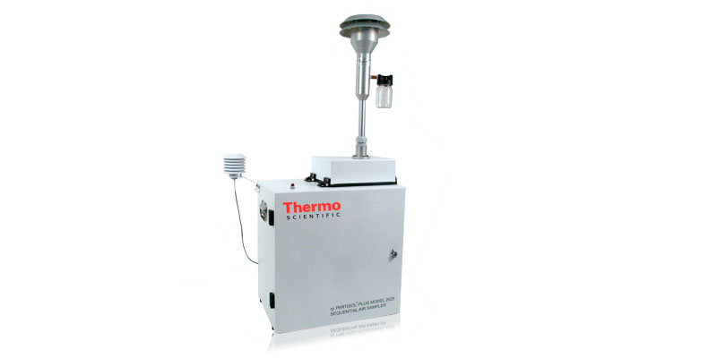
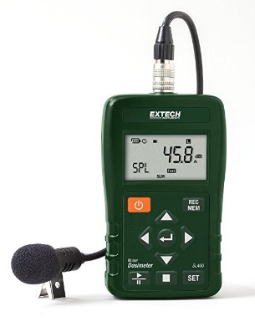
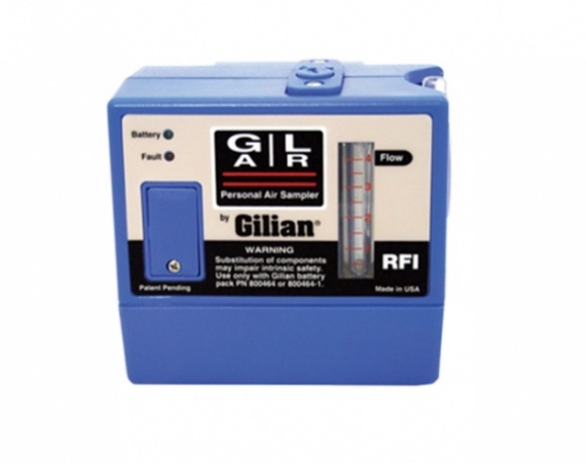
Muestreo en relación al ubicación del equipo
Muestreo en relación al periodo
Completo
“8hs max”
Parcial
“70 y 80% max”
Consecutivo
“periodos”
Instantáneo
“puntuales”
General
Zona
Personal
Equipos de muestreo:
Muestreador de partículas
Estaciones meteorológicas
Dosímetro
Bomba de muestreo
Monitor de Gases

Slide 33
Elección del EMR
Consiste en la observación del trabajo del grupo, buscando el hombre que se encuentra más próximo a la fuente, que menos sale del ambiente contaminado y que tiene hábitos de trabajo que lo exponen más al contaminante
Si el EMR cumple el limite, el resto también lo cumplirá
Si el EMR no cumple el limite se muestrea todos los empleados del grupo.

Slide 34
Marco legal
Ley n°19587 Ley de higiene y seguridad en el trabajo
Decreto 351/79
Capitulo 9 Contaminación ambiental
Lugar de trabajo con procesos que contaminen
concentraciones máximas
Análisis de aire periódicos en lugares donde se almacenen sustancias nocivas
técnicas y equipos de muestreo
la autoridad competente puede exigir la reducción de contaminación
Capitulo 11 Ventilación
Si existiera Contaminación de polvos vapores humos gases neblinas u otras impurezas en el aire la ventilación coadyuva a mantener el establecimiento en condiciones
Reglamento para la industria de la construcción
Decreto 911/96
EQUIPOS Y ELEMENTOS DE PROTECCION PERSONAL
Toda tarea que la contaminación no pueda evitarse o reducirse a sus parámetros aceptables, será obligatorio el uso de de quipos respiradores a presión
CONTAMINACION AMBIENTAL
el responsable de Higiene y Seguridad debe disponer las medidas de prevención y control para evitar que los mismos puedan afectar la salud del trabajador. De no ser posible asignara los equipos de protección personal correspondiente

Slide 35
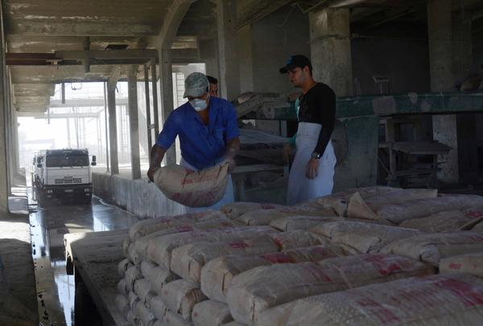
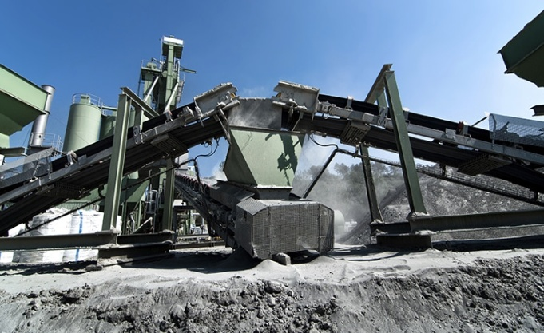
Actividades Contaminantes en el ambiente de trabajo
Plantas de hormigón Elaborado – Fabrica de Cemento – manipuleo del cemento
La inhalación provoca bronquitis crónica, irritación de las vías respiratorias.
La ingesta causa ulcera intestinal
A la vista provoca conjuntivitis
A la piel causa dermatosis con irritación y efecto sensibilizante dependiendo la persona

Slide 36
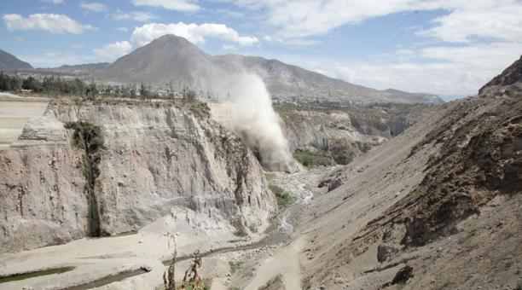
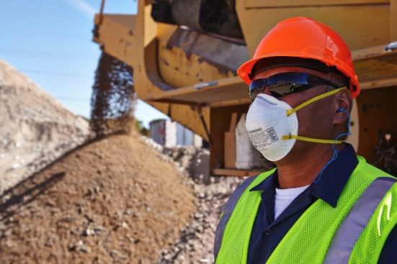
Canteras – Trabajo con Agregados
La inhalación produce silicosis y fibrosis quisticas pulmonar además de laceraciones
La ingesta produce ulcera gastrointestinal y laceraciones internas
En la vista causa conjuntivitis y ceguera aguda
En la piel pueden producir heridas y dermatitis

Slide 37
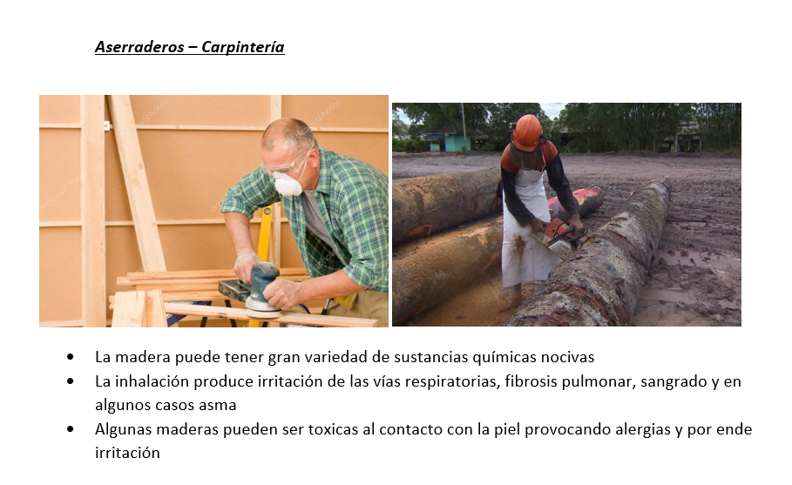

Slide 38
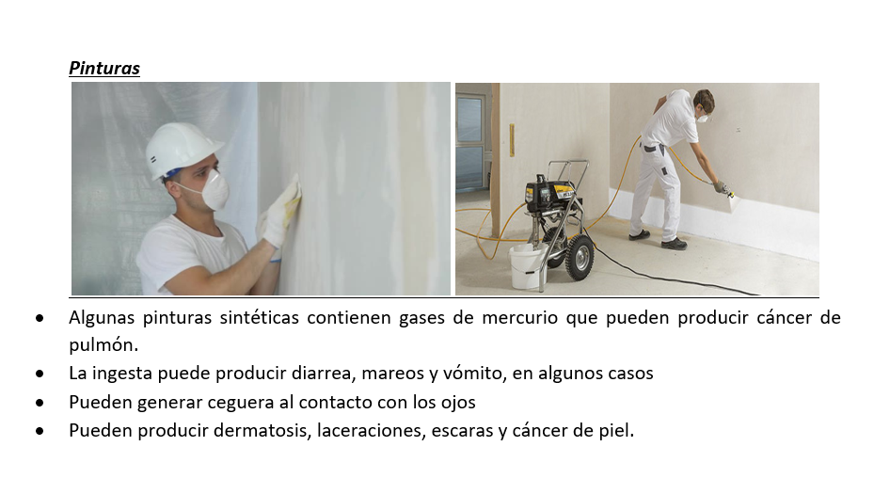

Slide 39
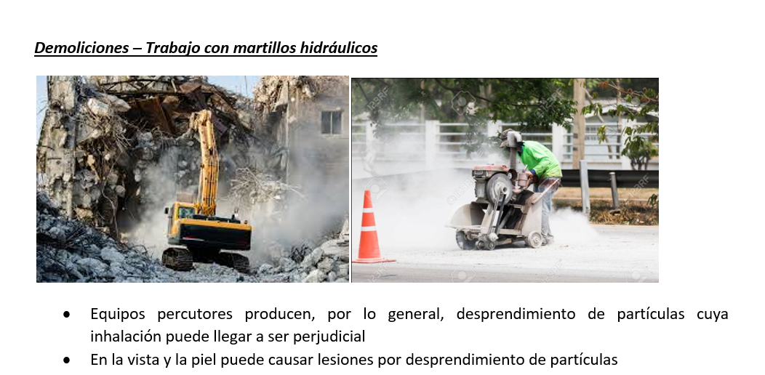

Slide 40
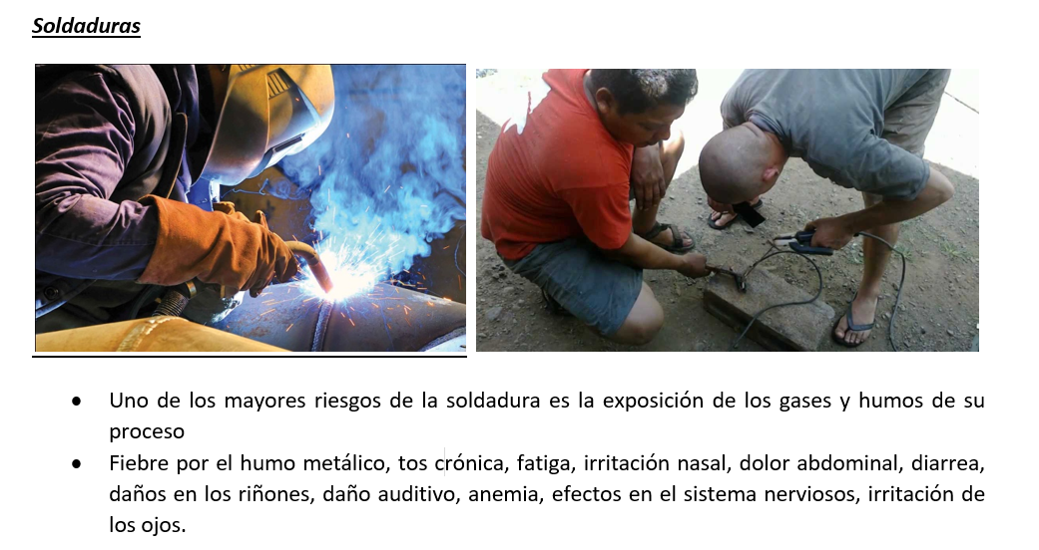

Slide 41
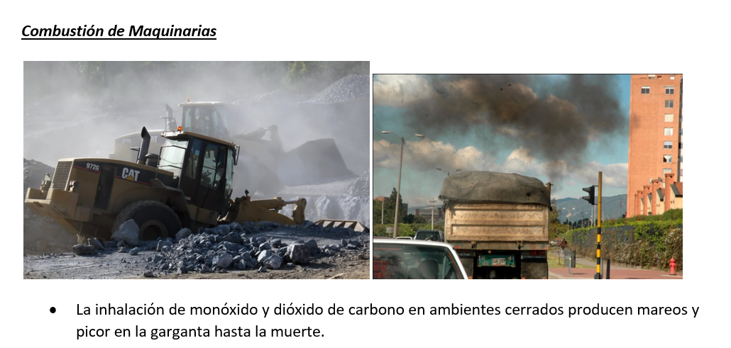

Slide 42
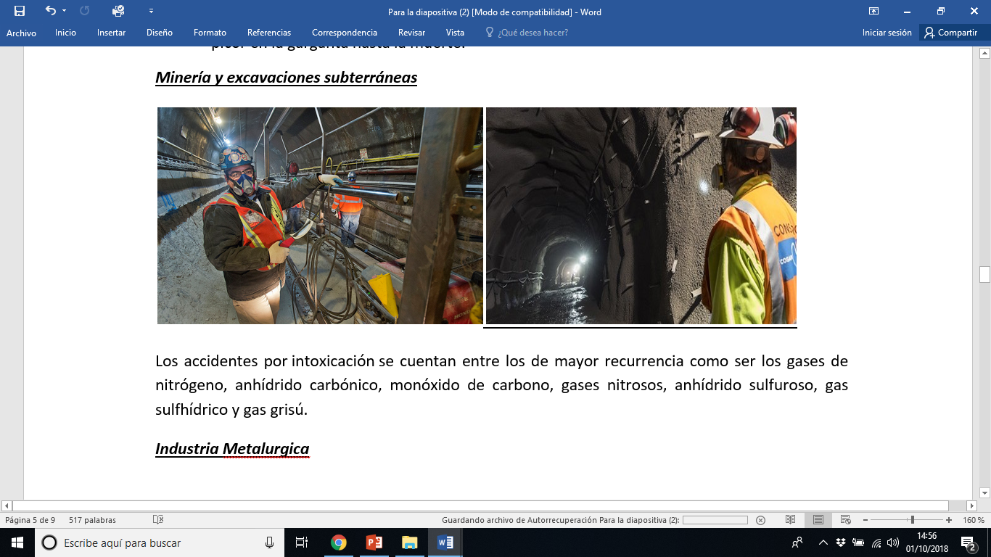

Slide 43
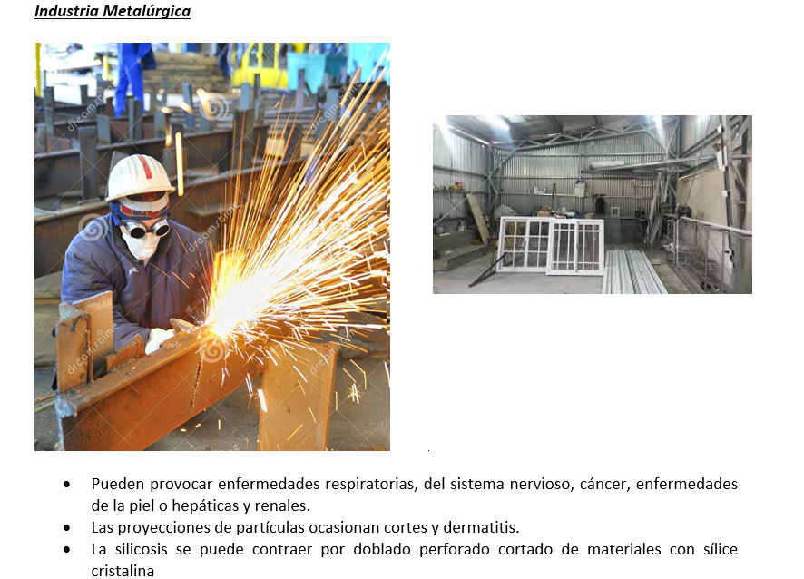

Slide 44
Fin

